Slide 1
«А у нас на районе…»

Slide 2
В пгт. Междуреченский существует маршрут автобуса №4 (ул. Локомативная – детский сад «Родничок»). Конечная остановка на ул. Локомотивная не имеет оборудованной остановки, что не удобно для жителей, которые пользуются общественным транспортом.
Оборудованная остановка:
- позволяет гражданам ориентироваться в пространстве и понимать где останавливается автобус;
- защищает людей при ожидании автобуса от осадков (ветра, снега);
- обеспечивает информирование о расписании движения автобуса и позволяет разместить на оборудованных местах рекламу, информационные сообщения

Slide 3
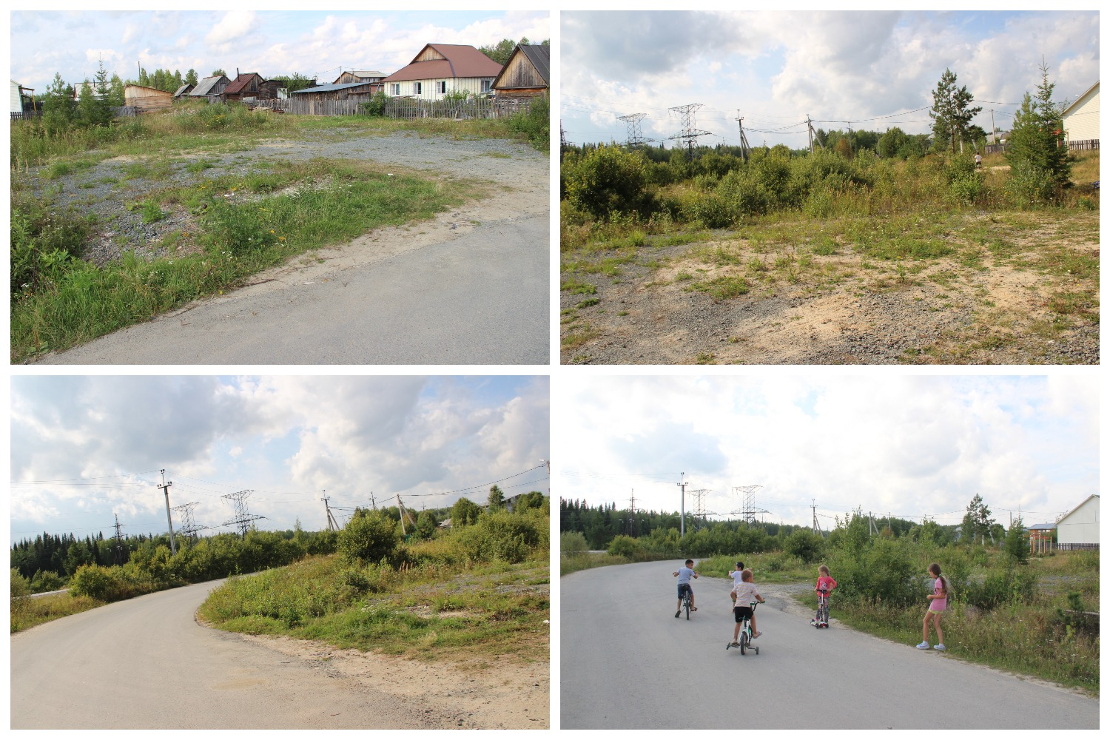

Slide 5
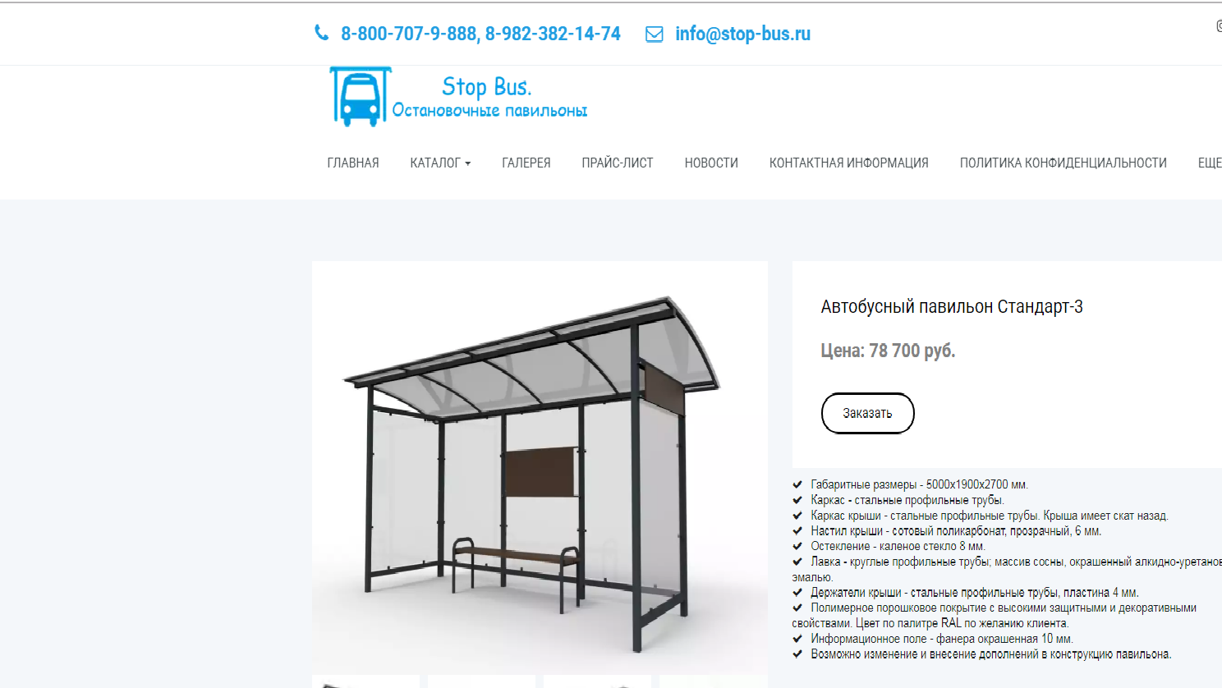

Slide 6
Смета расходов на реализацию проекта
 | Наименование работ (услуг) | Стоимость (рублей)
1 | Остановочный павильон | 78 700,00
2 | Доставка | 10 000,00
3 | Установка | 10 000,00
4 | Подготовка площадки под установку (трудовое участие населения) | 5 000,00
 | Итого | 103 700,00

Slide 7
Трудовое участие населения
Площадку для установки павильона жители микрорайона ж/д станции и волонтеры поселения проведут субботник и расчистят территорию от кустарников и травы.

Slide 8
Бюджет поселения
98 700,00 рублей
Вклад населения 5 000,00 рублей

